Slide 1
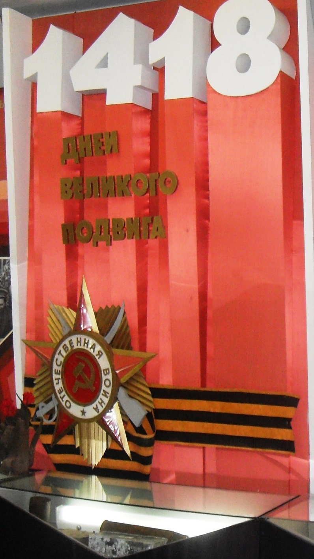

Slide 2
Разделы музея
1.История создания
2. 251-я стрелковая Витебская Краснознамённая ордена Суворова дивизия.
3. Боевой путь 274-ой Ярцевской Краснознамённой ордена Суворова стрелковой дивизии.
4. Боевой путь 359-ой Ярцевской дивизии.
5. 31 августа - День Победы местного значения 6.Письма с фронта.
7. Оружия Победы.
8. Сквер Памяти.

Slide 3
В ходе работы над проектом мы окунулись в музейную среду, соприкоснулись с историческим наследием, исторической памятью о ветеранах Великой Отечественной войны, познакомились с музейными экспонатами и документами.
Мы занимались подготовкой материалов для медиа-экспозиций, проводили опрос респондентов на предмет использования музейных материалов в работе, занимались составлением информационных текстов и оформлением веб-страниц сайта.
В дальнейшем мы планируем вовлечь студентов техникума в творческую и исследовательскую деятельность посредством участия их в различных конкурсах сочинений, рисунков, проектов и исследований, викторинах, фотоконкурсах.
Будем рады видеть вас в нашем виртуальном музее!

Slide 4
История создания

Slide 5
251-я стрелковая Витебская Краснознамённая ордена Суворова дивизия.

Slide 6
Погорело-Городищенская операция (Первая Ржевско-Сычёвская операция)

Slide 8
274-я Ярцевская Краснознамённая ордена Суворова стрелковая дивизия (2 формирование)

Slide 9
За годы войны Верховный Главнокомандующий объявил семь благодарностей воинам дивизии за освобождение Москвы и других городов. За активные боевые действия, мужество, отвагу и героизм в сражениях с фашистами 274-я стрелковая дивизия награждена орденами Суворова II степени и Красного Знамени.

Slide 12
31 августа - День Победы местного значения
Наши войска, форсировав реку Вопец у рабочего поселка Сафоново, начали преследование врага.
Как это было...Шел второй этап освобождения Сафоновского района в ходе Смоленской наступательной операции «Суворов». Наступление на нашем участке фронта началось 30 августа силами 31-й армии генерал-майора В.А. Глуздовского, подчиненной Западному фронту. А преследование врага — на рассвете 31 августа с форсирования реки Вопец.
В составе 31-й армии Сафоновский район освобождали соединения 36-го стрелкового корпуса (215-я, 359-я, 274-я стрелковые дивизии), 71-го стрелкового корпуса (82-я, 220-я, 331-я стрелковые дивизии), 45-го стрелкового корпуса (88-я, 251-я стрелковые дивизии) и 133-я стрелковая дивизия.
Поселок Сафоново и станцию Дорогобуж освободила 251-я дивизия под командованием майора Александра Алексеевича Вольхина, входивший в ее состав 927-й стрелковый полк. Благодаря архивным данным стало известно, что первым ворвался в Сафоново 1-й стрелковый батальон под командованием капитана Николая Даниловича Воробьева. О хронологии тех событий, судьбе капитана газета «Сафоновская правда» писала (№16 от 19.04.2018 г.) в статье командира поискового отряда «Серп и молот» Сергея Авраменко.
Поселок Сафоново был практически весь разрушен. Война нанесла огромный урон: по переписи 1939 года в Сафоновском районе было 43 689 человек, после освобождения, в октябре 1943 г., там проживало 10 524 человек. Вернулось с фронтов Великой Отечественной чуть более трети мобилизованных в ряды Красной Армии жителей, а погибло более 8 тысяч.
31 августа 1943 года вошел в историю нашего города как день освобождения от фашистских захватчиков – день победы местного значения.
Сафоновская земля дала 10 Героев Советского Союза: Билюкин А.Д., Борисов А.М., Викторенко В.И., Дёмкин А.С., Киселев В.А., Коряков В.Н., Милашенков С.В., Самойлов И.М., Трофимов А.Т., Филиппов Г.А.
Полными кавалерами ордена Славы стали Панков А.И., Руфов В.М.
Сафоновский край гордится своими земляками – военачальниками, полководческий талант которых, в большинстве случаев, созревал в Великую Отечественную. Среди военачальников – генерал-полковники авиации Волков В.И., Счетчиков Г.С., генерал-лейтенант Кислянский В.С., контр-адмирал Гончаров Н.Е., генерал-майор юстиции Кузнецов В.М., генерал-майоры Артамонов М.И., Бунаков С.Я., Иванов П.А., Терехов Ф.М.

Slide 14
Письма с фронта.
Фронтовые письма! Это завещания погибших героев живым! Это голоса, которым никогда не умолкнуть, как бы далеко ни отодвинулось время. Это неиссякаемый источник мужества и веры в будущее. Это написанная кровью храбрых история войны. Она обходится без карт и схем, без сводок и больших чисел. Это история, написанная бойцами в окопах и землянках, которая дает конечную, победную формулу всей войны. Она символ и залог будущей победы.

Slide 16
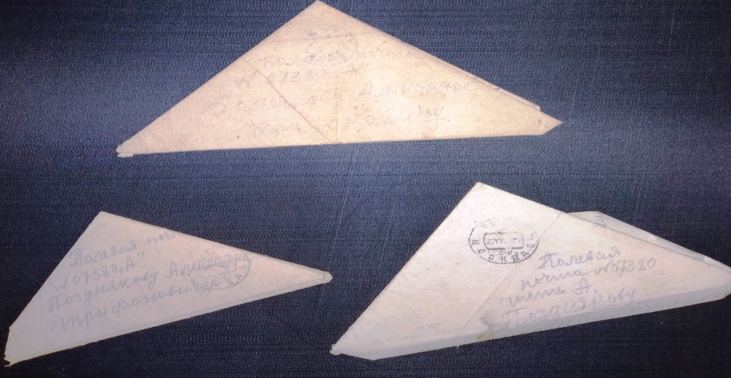
Треугольником сложен пожелтевший листок, В нем и горькое лето, и сигналы тревог, В нем печаль отступленья в тот отчаянный год. Рвется ветер осенний и команда: вперед! Даже смерть отступала хоть на несколько дней, Где солдатские письма шли дорогой своей. И с поклоном последние письма, полные сил, От погибших в сраженьях почтальон приносил. Письма с фронта вобрали и судьбу, и любовь, И бессонную правду фронтовых голосов.

Slide 17
А письма на фронт? Их с нетерпением ждали солдаты. Письма из далекого дома согревали их сердца. В затишье между боями фронтовики читали и перечитывали строки, написанные дорогим и близким человеком, вспоминая своих жен, любимых... «Сынок, будь осторожнее!..», «Береги себя, любимый!...», «Дорогой папа! Я очень по тебе скучаю. Когда ты вернешься домой?», «Любимый, жду!..», «Сынок, дорогая моя кровиночка! Когда же закончится эта проклятая война? Я жду тебя. Вернись...». Наверное, каждый фронтовик получал письма с подобными словами. Он знал, что дома его ждут и любят. На улице полночь. Свеча догорает. Высокие звезды видны. Ты напиши мне письмо, дорогая, В пылающий адрес войны. Как долго ты пишешь его, дорогая, Окончишь и примешься, вновь. Зато я уверен: к переднему краю Прорвется такая любовь.

Slide 18
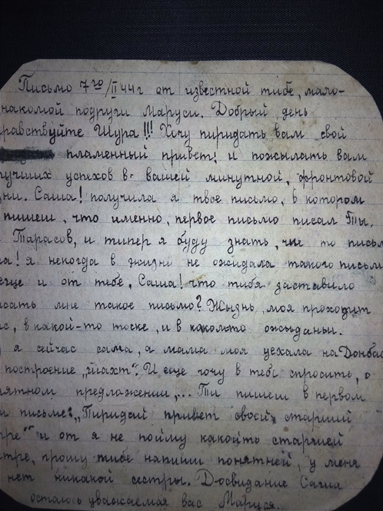
Письма 1941—1945 годов... Читая любое из них, мы будем помнить: мы прикасаемся к самому сокровенному, что есть в человеке, мы — на пороге человеческой души. Откроем дверь…

Slide 19
Письма, письма... С фронта и на фронт. На фронт и с фронта. Маленькие рассказы о большом, тяжелом времени. Письма, как голоса. Давно уже нет в живых многих их авторов, а письма живут, говорят с нами, рассказывают. Голоса из трудного и героического прошлого, уходящего от нас все дальше и дальше, а голоса звучат, не умолкают.

Slide 20
Оружие Победы.

Slide 21
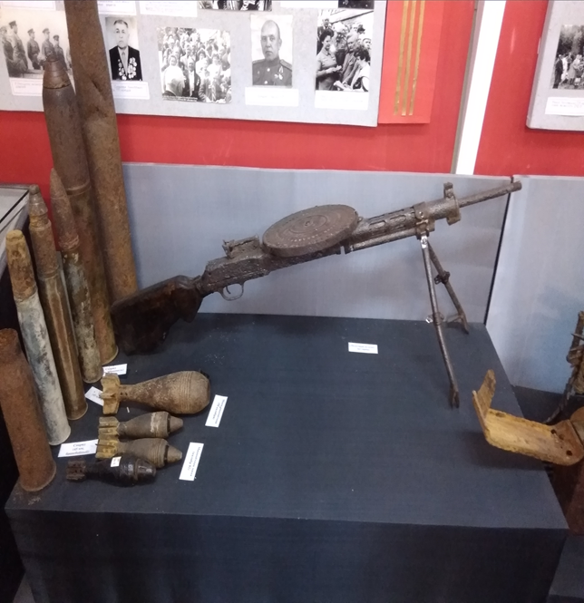

Slide 22
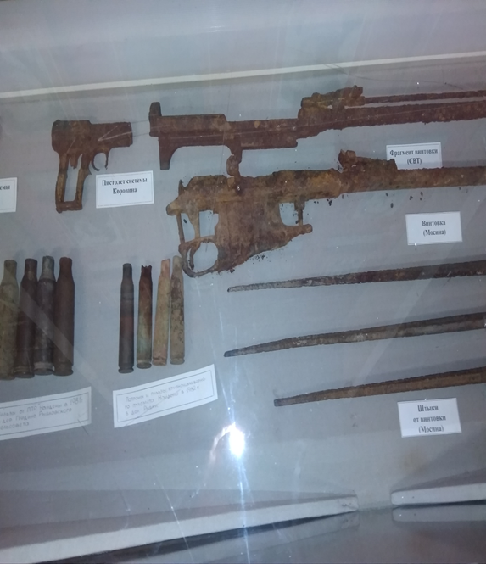

Slide 23
Сквер Памяти.

Slide 24
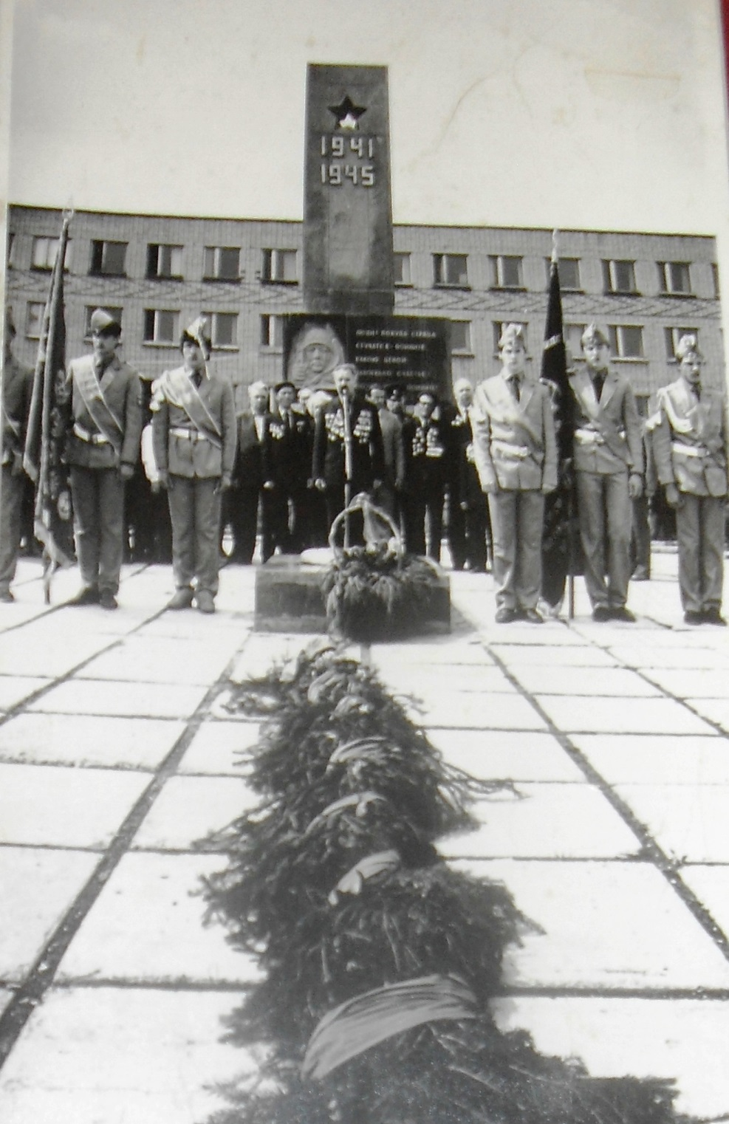
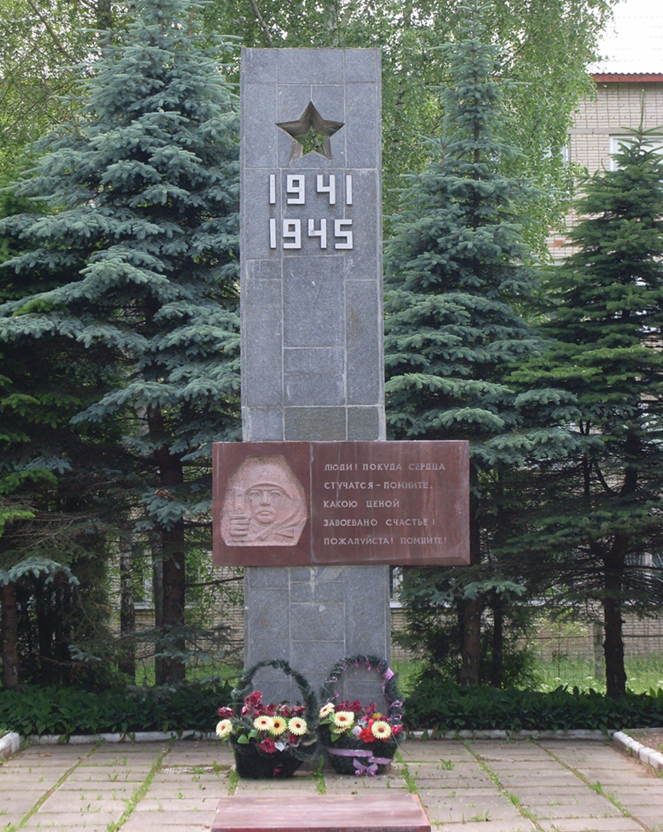

Slide 25
